Slide 1
Проект
«Развиваем речь
с помощью мнемотехники»
Подготовила :
учитель-логопед
Агеева Е.А.

Slide 2
Актуальность
Несформированность речевой системы у детей дошкольного возраста обусловлена тем, что как раз в этом возрасте у детей преобладает зрительно-образная память. Чаще всего запоминание происходит непроизвольно, просто потому, что какой-то предмет или явление попали в поле зрения ребенка. Если же он будет пытаться выучить и запомнить то, что не подкреплено наглядной картинкой, нечто абстрактное, то на успех рассчитывать не стоит.
Мнемотехника для дошкольников как раз помогает упростить процесс запоминания, развить ассоциативное мышление и воображение, повысить внимательность.
Более того приемы мнемотехники позволят обеспечить речевое развитие; в составлении описательных рассказов, пересказыванию литературных текстов и т.д.

Slide 3
Цель проекта – развитие речи детей дошкольного возраста средствами мнемотехники
Задачи :
1. Способствовать развитию основных психических процессов - памяти, внимания, образного мышления; умению детей преобразовывать абстрактные символы в образы (перекодирование информации);
2. Развивать связную речь, расширять и обогащать словарный запас детей;
3. Формировать навыки сотрудничества, взаимопонимания, доброжелательности, самостоятельности, инициативности, ответственности.

Slide 4
Тип проекта – краткосрочный;
Возраст детей – старший дошкольный возраст;
Период выполнения – январь - май;

Slide 5
I Этап ( подготовительный) подготовка планов работы 1.Перспективное планирование НОД педагога с детьми с использованием мнемотехники
2.Перспективное планирование самостоятельной деятельности детей, организованная педагогом
3. Работа с родителями
II Этап ( основной)
Зарисовка мнемотаблиц
III Этап( заключительный)
Подготовка презентации
Работы детей мнемотаблицы
Notes:
III Работа с родителями

Slide 6
I Этап ( подготовительный) составление планов работы с детьми Перспективное планирование НОД педагога с детьми с использованием мнемотехники
Месяц | Тема | Цели
Январь | НОД составление описательного рассказа по картине «Зима». | Формировать умение пересказывать и составлять мнемотаблицу .
Февраль | Рассказывание сказки « Курочка ряба» | Упражнять в составлении описательного рассказа с помощью мнемотаблицы;
Март | Беседа о транспорте, составление описательного рассказа. | Обогатить и уточнить представление о транспорте;
Апрель | НОД составление описательного рассказа по картине «Весна». | Составлять небольшой описательный рассказ, отражающий содержание картины с помощью мнемотаблицы;
Май | Беседа о птицах, составление описательного рассказа. | Обогатить и уточнить представление о жизни, среде обитания, внешнем виде птиц;

Slide 7
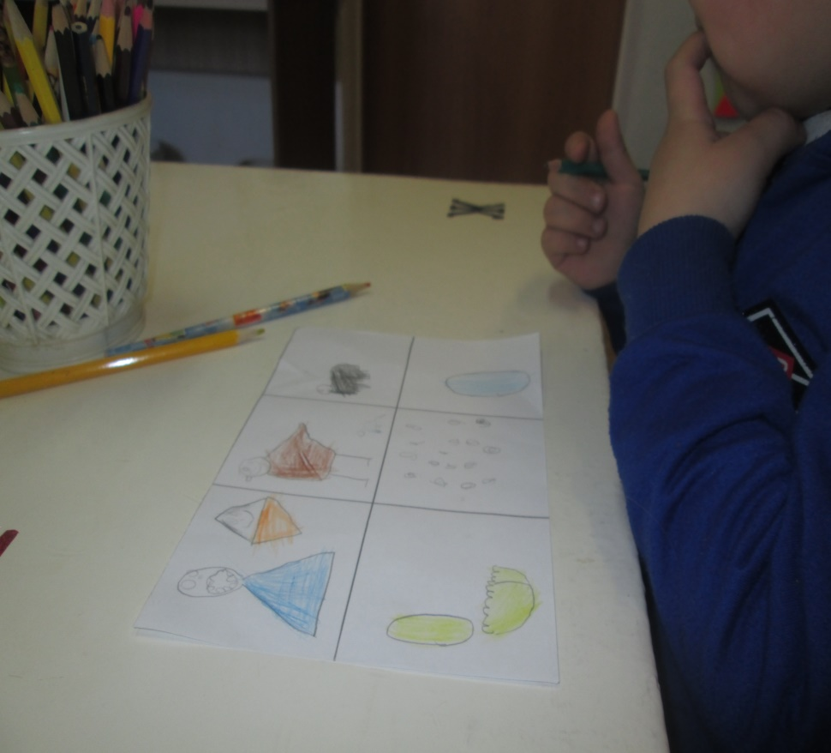
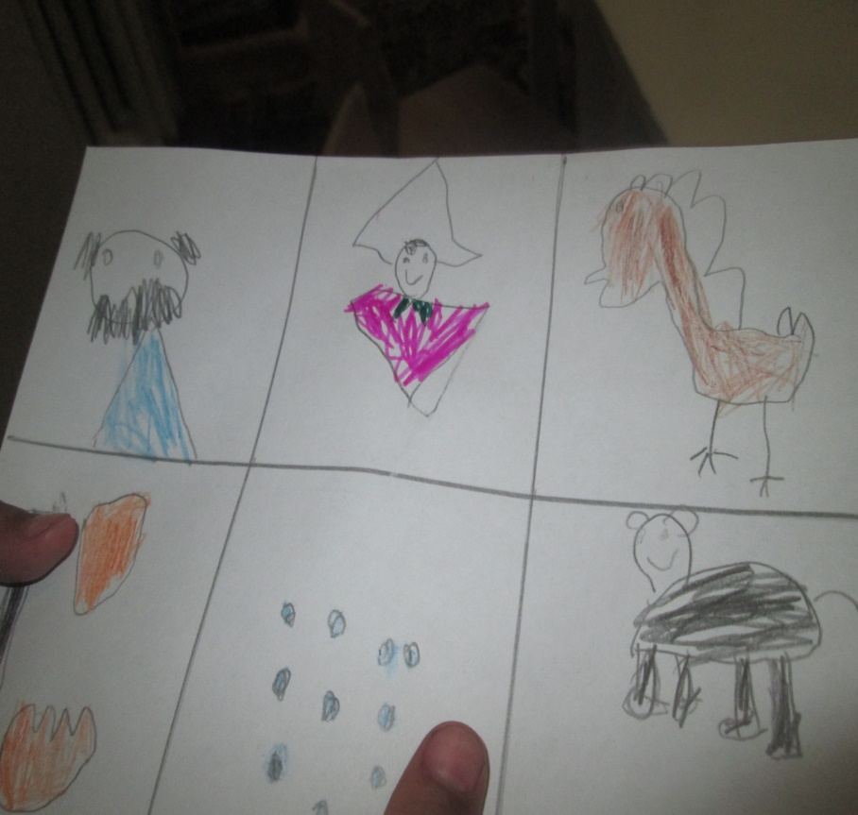
II этап Рисование мнемотаблицы по сказке « Курочка ряба» для пересказа

Slide 8
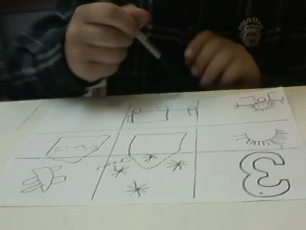
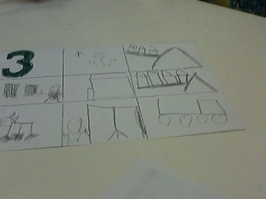
Зарисовка мнемотаблицы по составлению описательного рассказа «Зима»

Slide 9
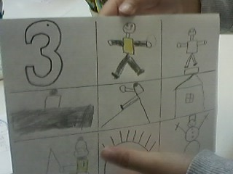
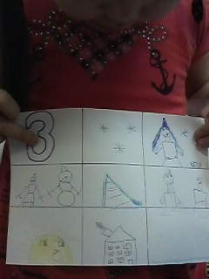

Slide 10
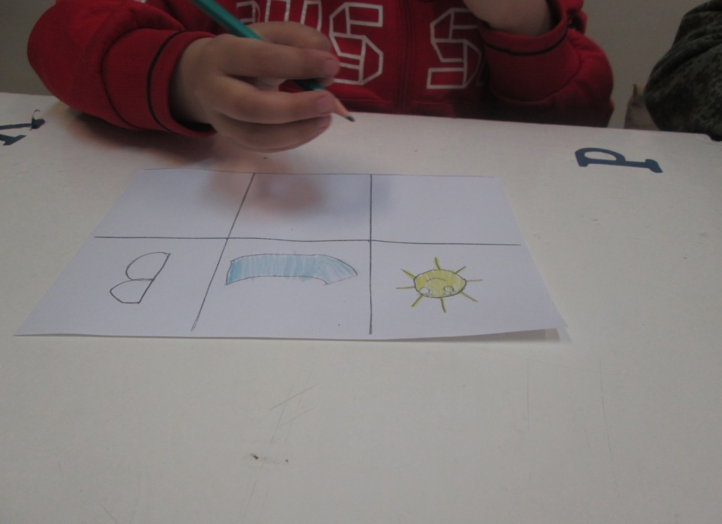
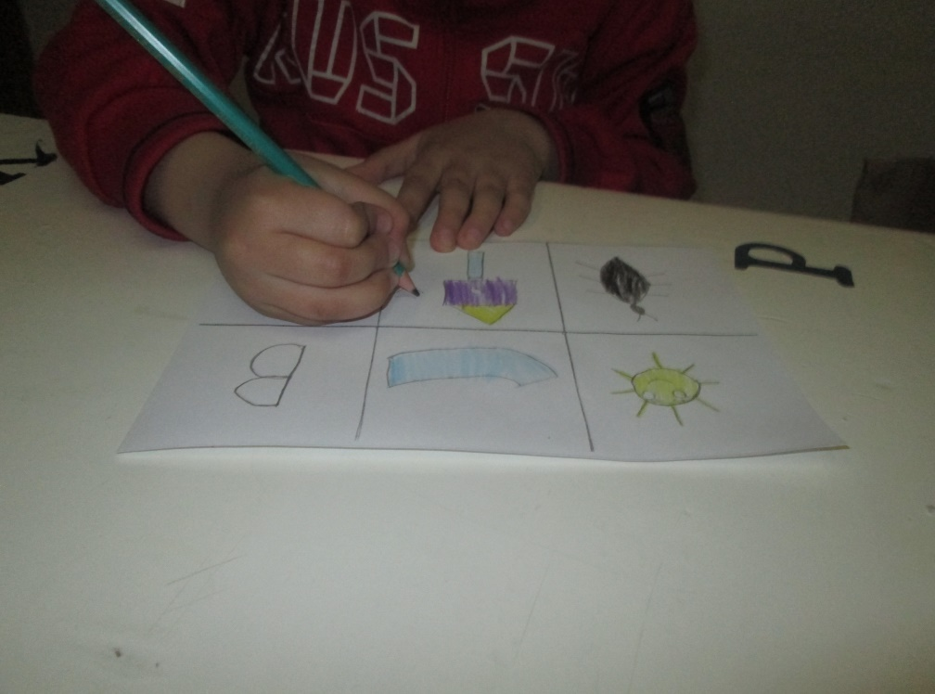
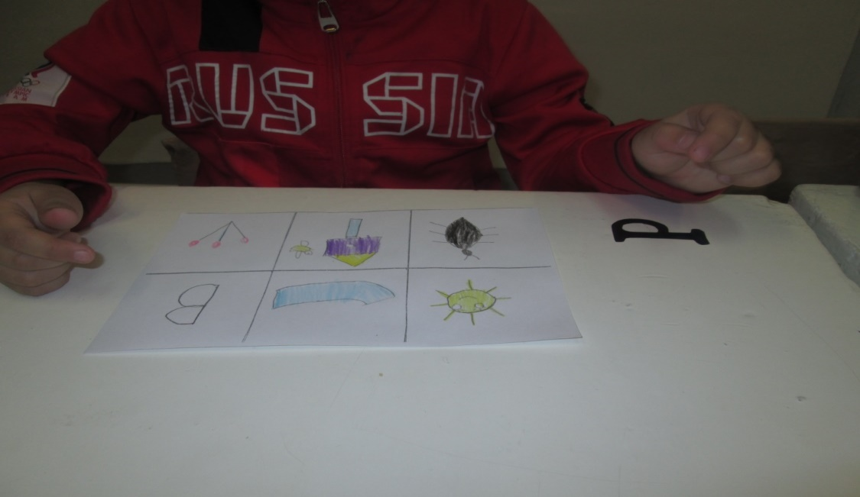
Зарисовка мнемотаблицы по составлению описательного рассказа «Весна»

Slide 11
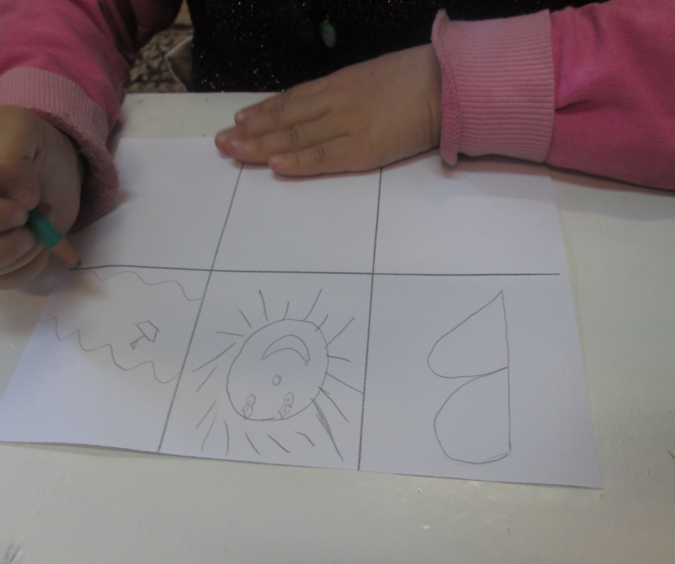
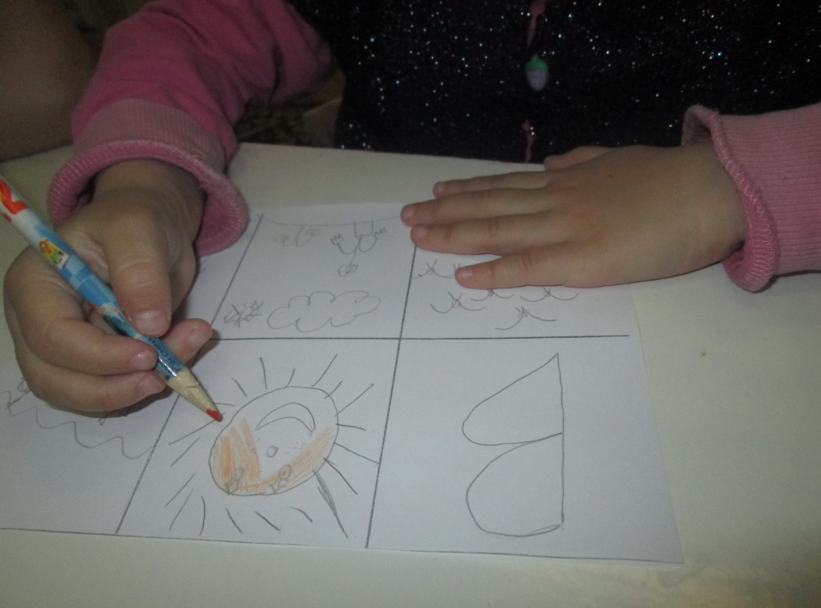
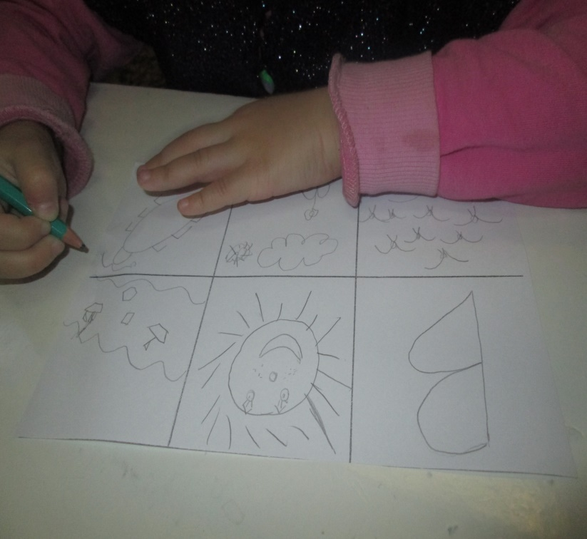

Slide 12
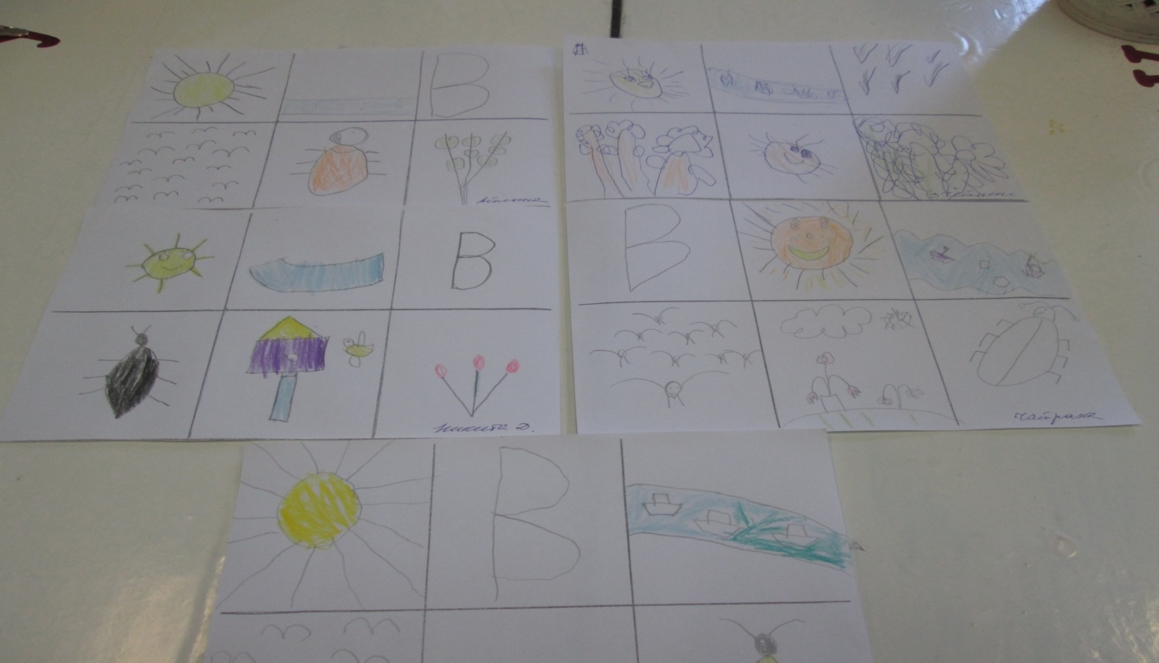
III этап Заключительный мнемотаблицы по заданным заданиям

Slide 13
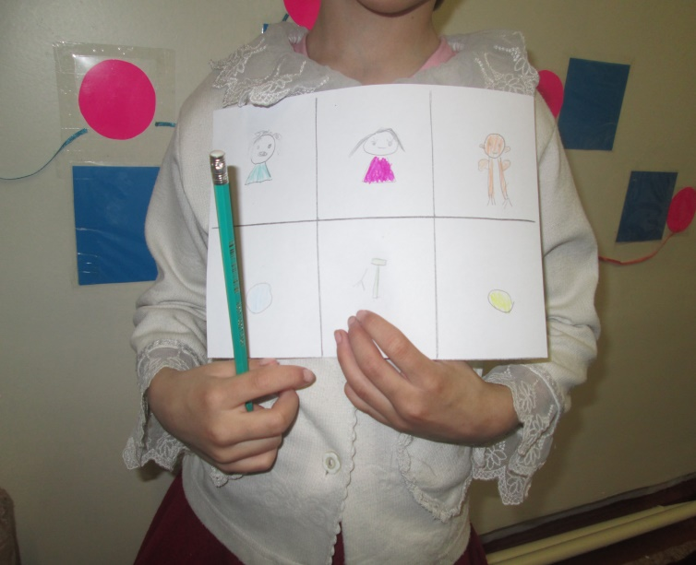
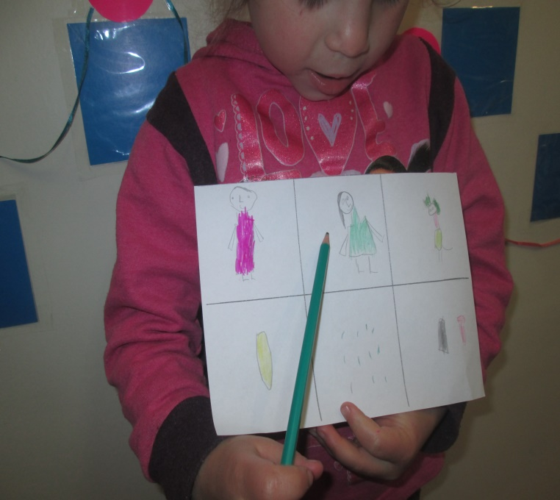
Рассказывание литературных текстов с использованием мнемотаблиц

Slide 14
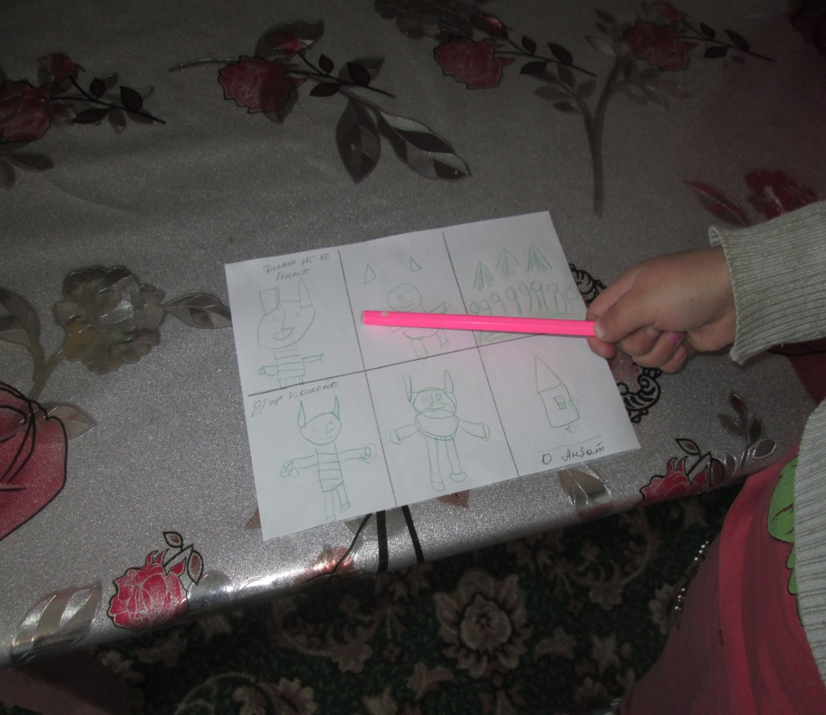
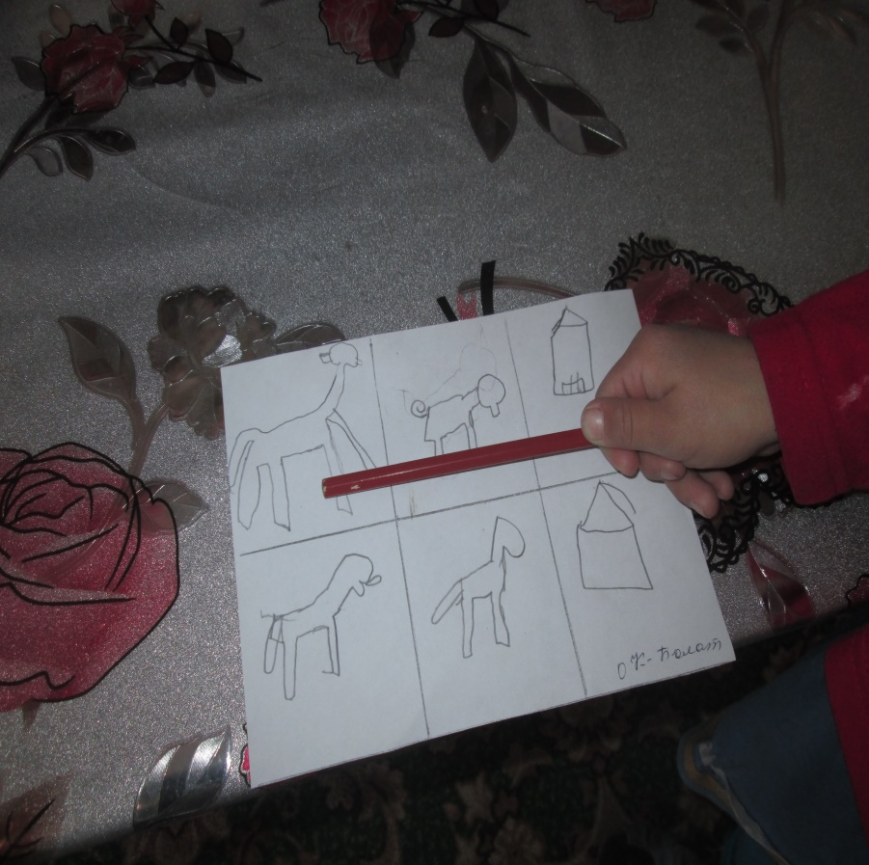
Мнемотаблица «Домашние животные» для составления описательного рассказа

Slide 15
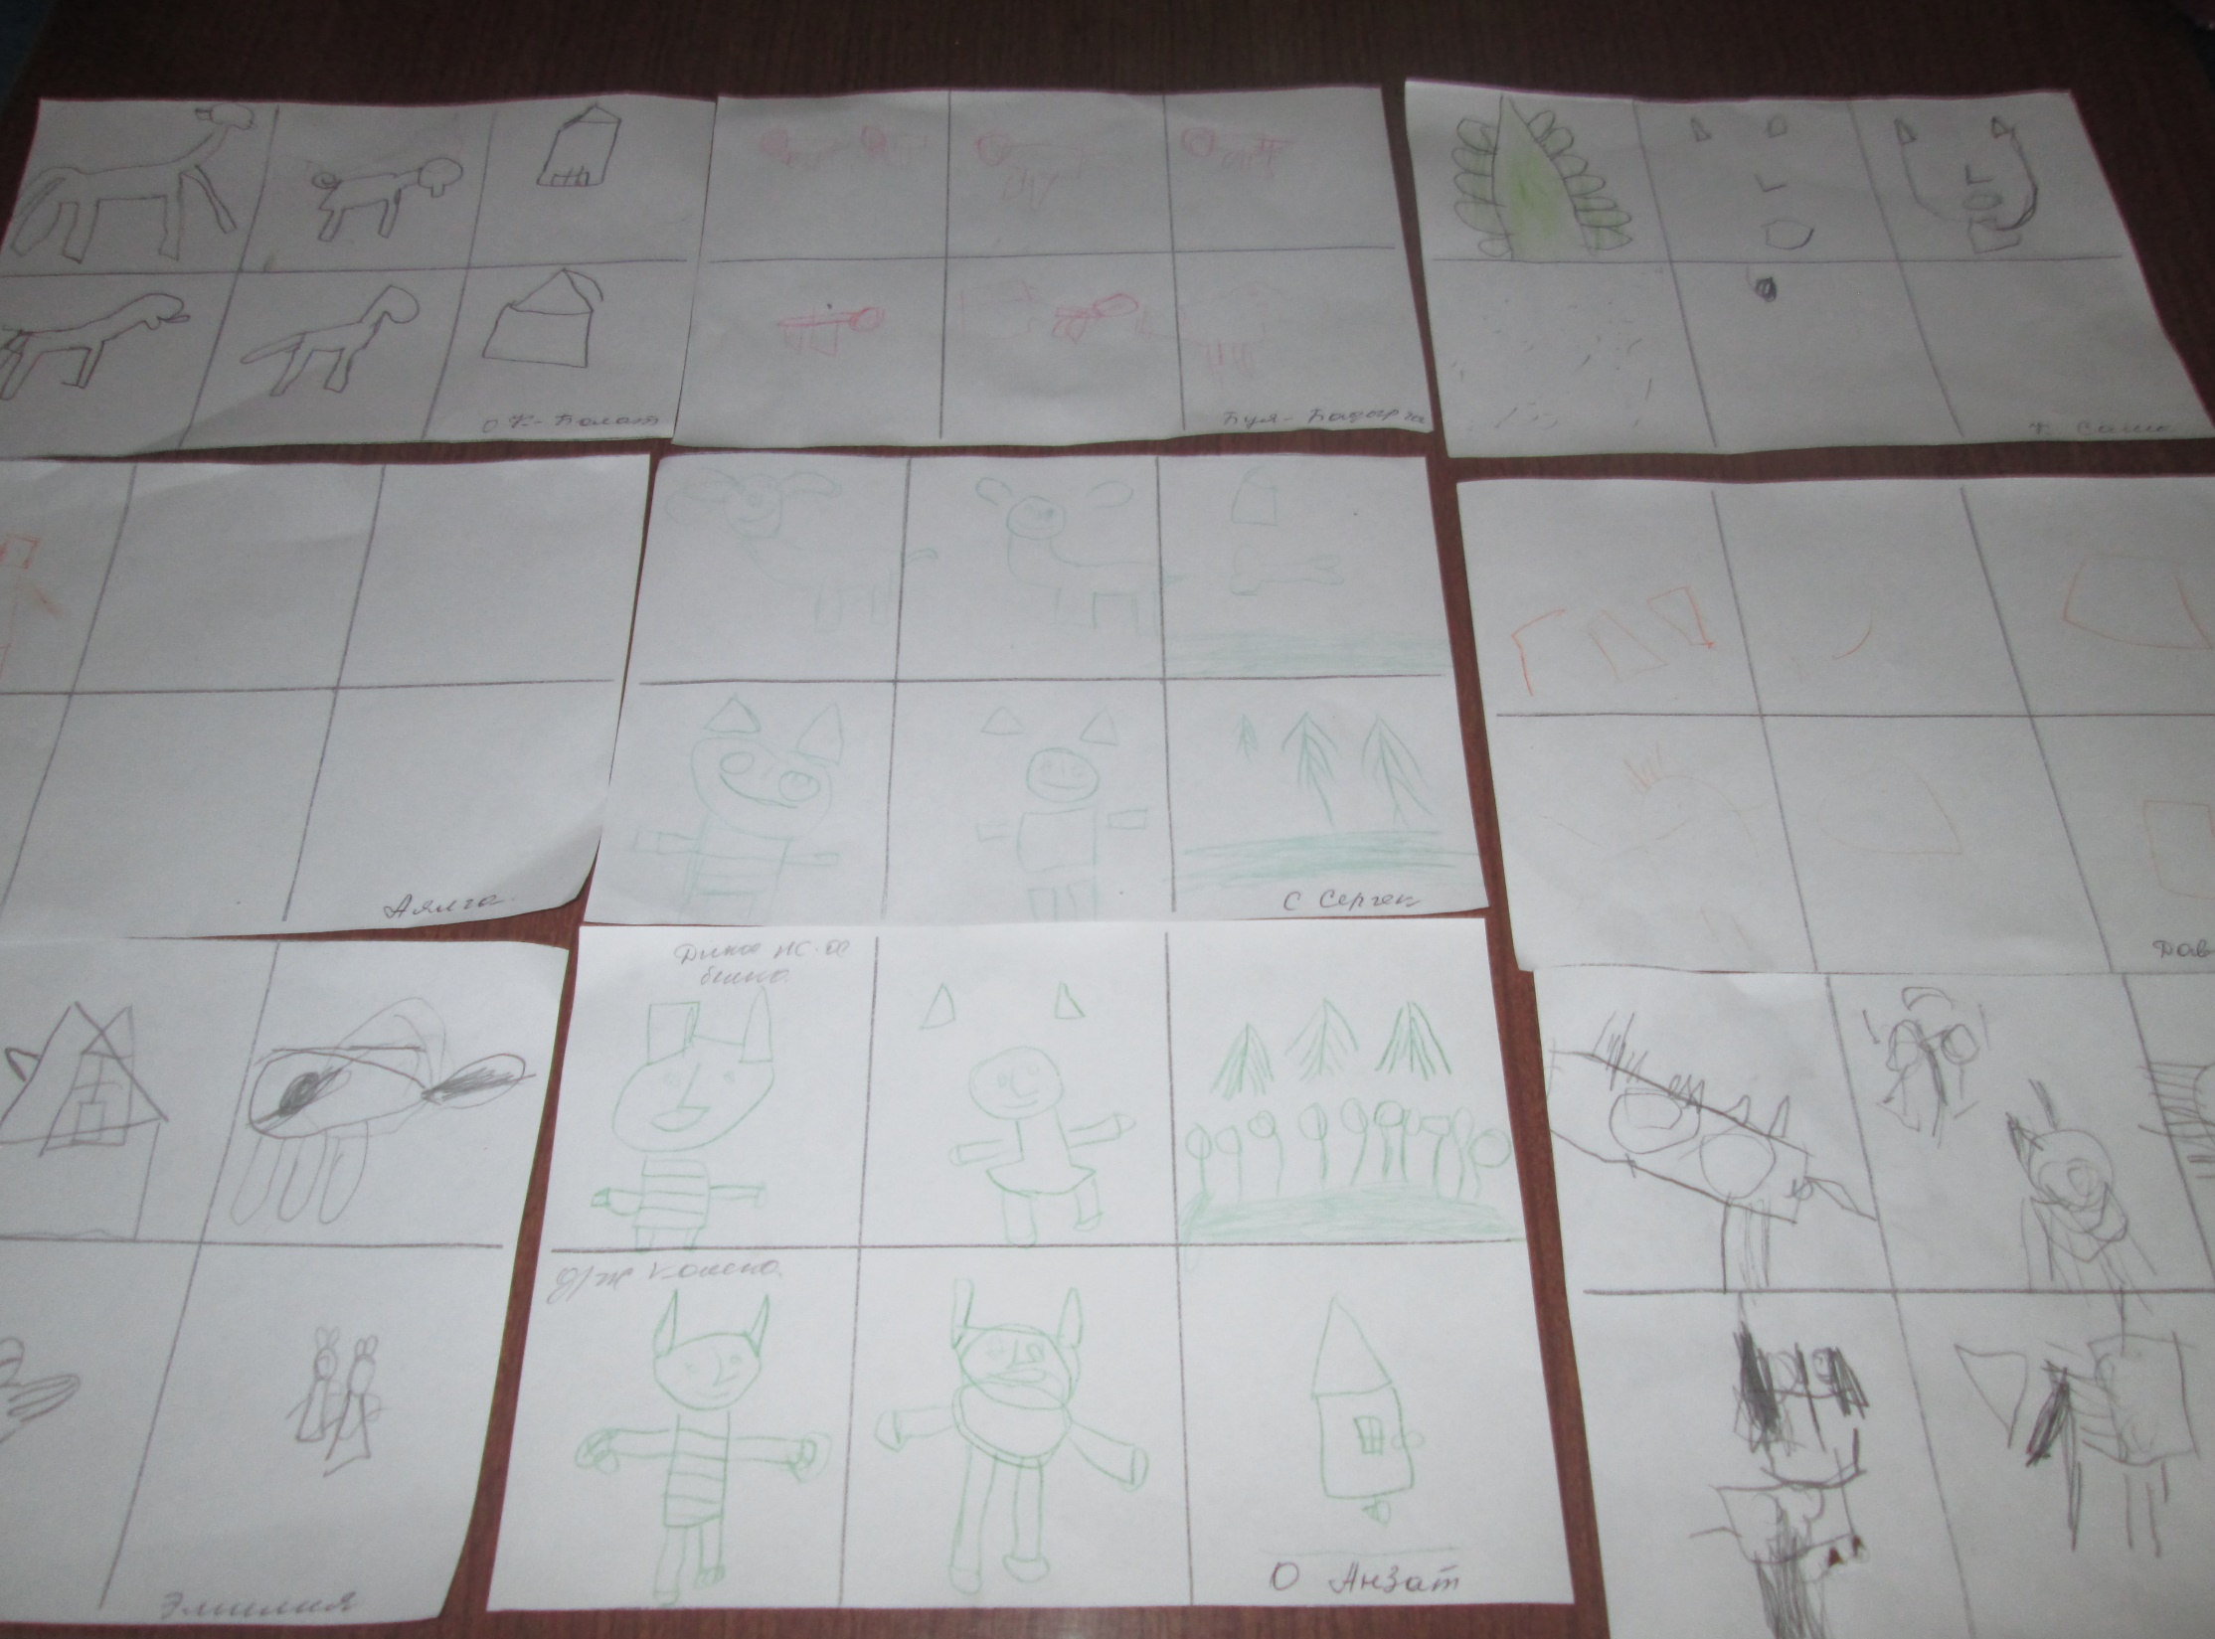

Slide 16
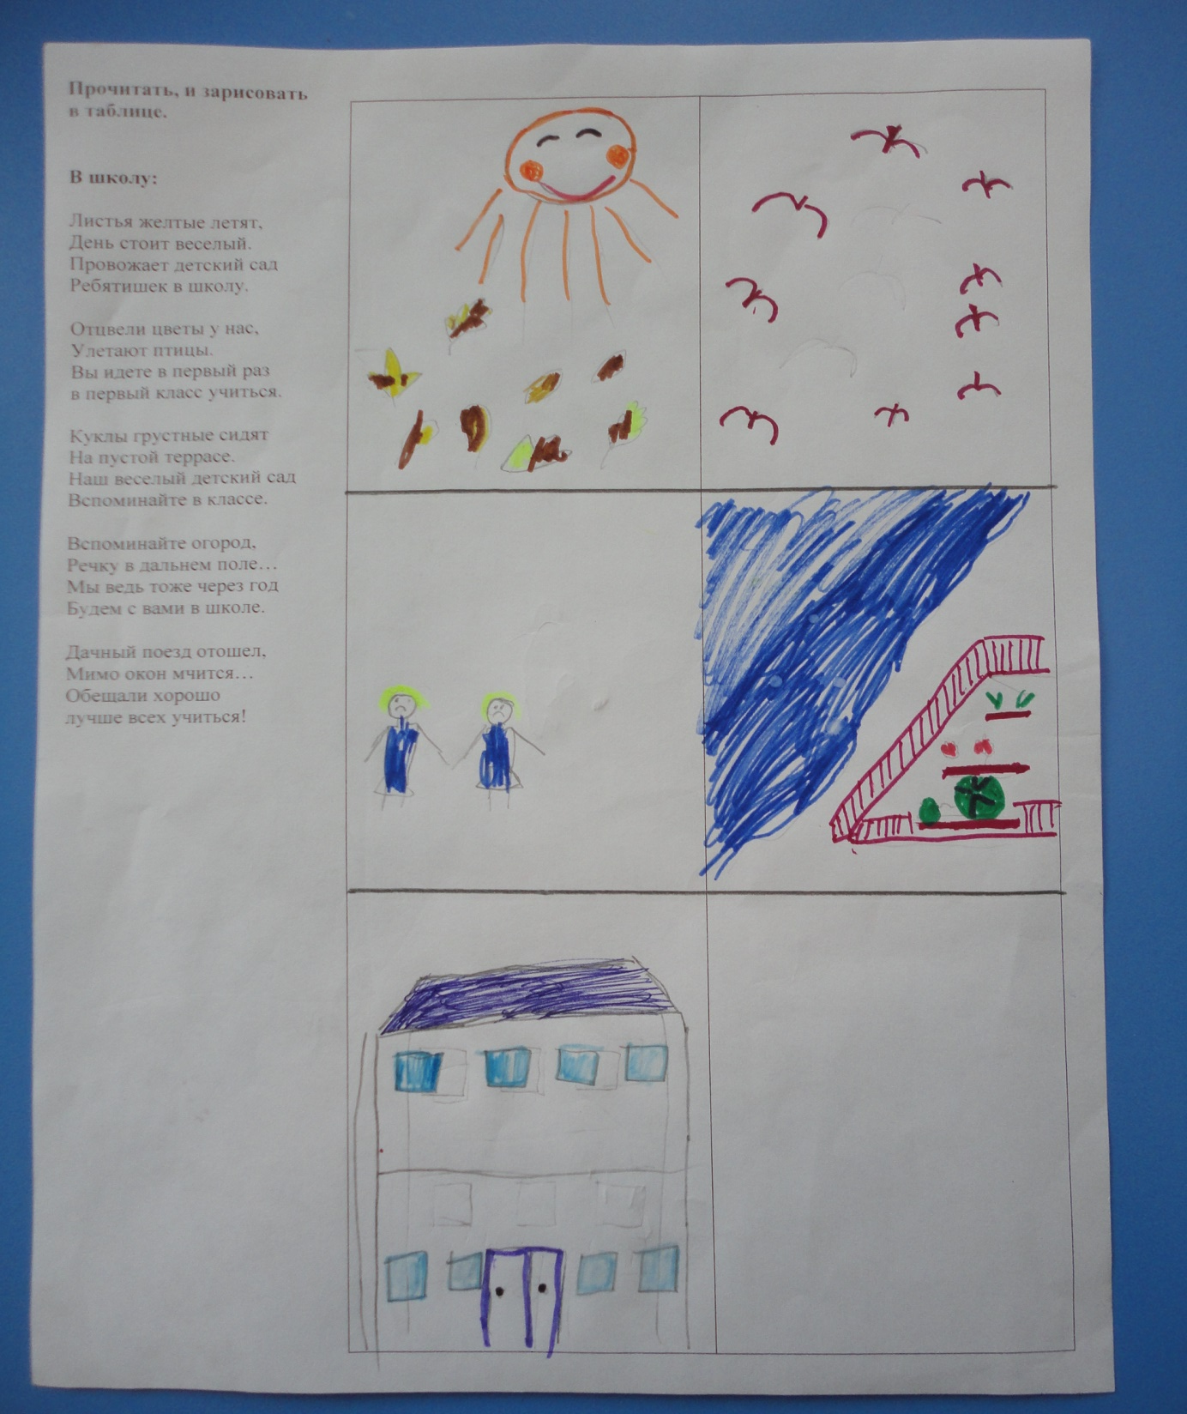
Мнемотаблица для заучивания
стихотворения
« В школу»

Slide 17
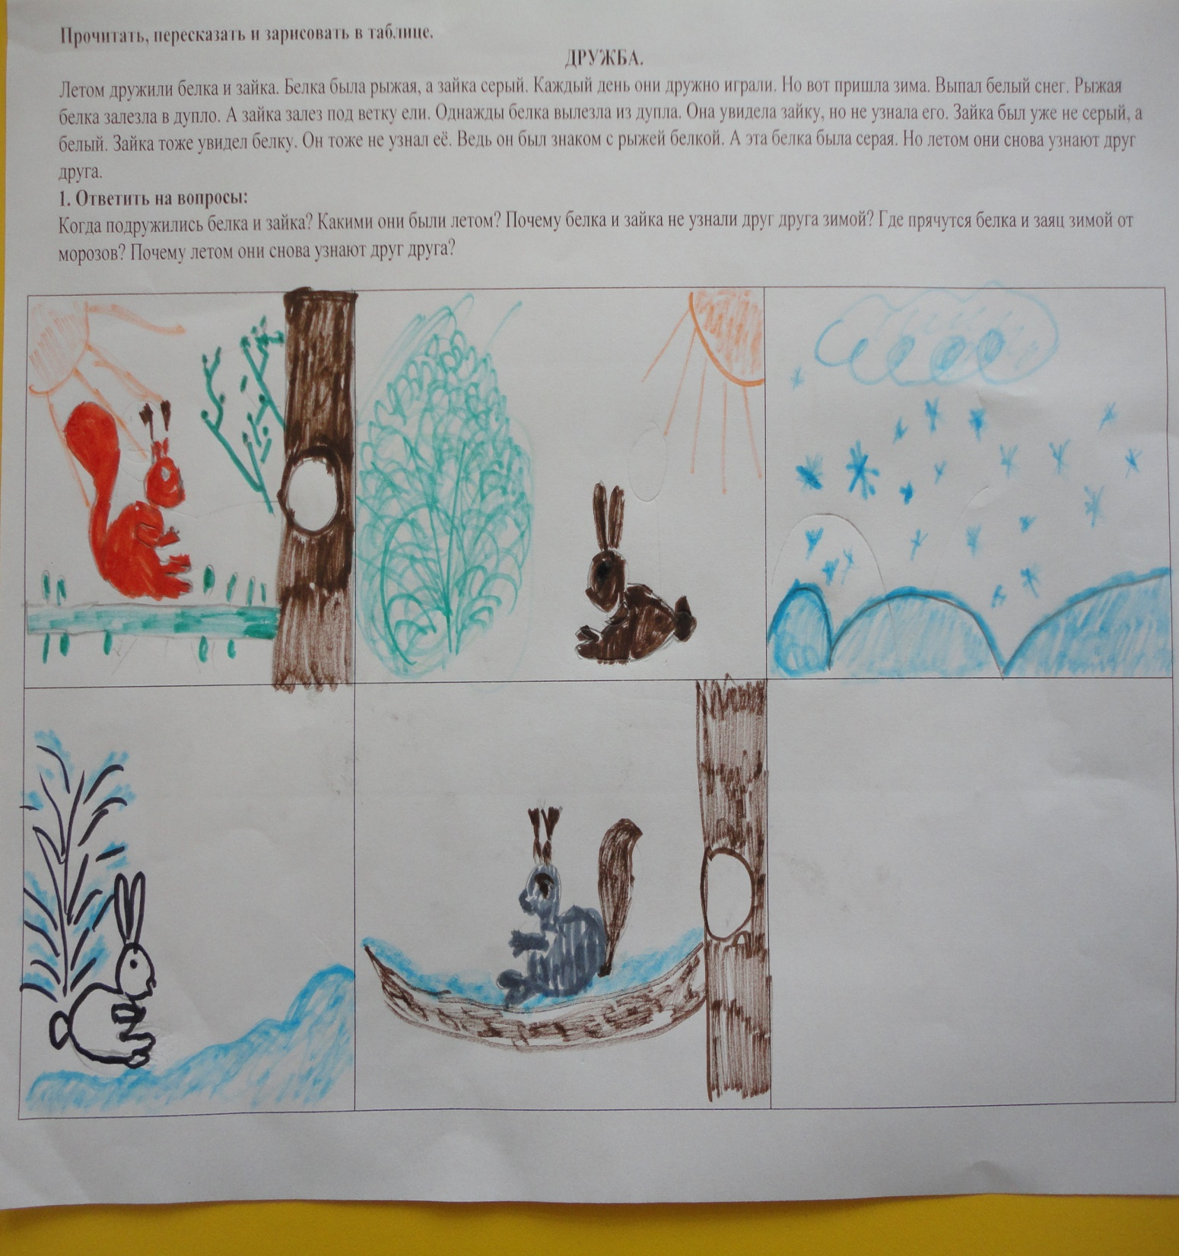
Мнемотаблица для пересказа литературного рассказа
« Дружба»

Slide 18
Анализ
У детей расширился круг знаний об окружающем мире; появилось желание пересказывать тексты, придумывать интересные истории; появился интерес к заучиванию стихов путем применения мнемотаблиц.
Считаю, что используя метод мнемотехники позволит лучше подготовить детей к школе, так как связная речь является важным показателем умственных способностей ребёнка и готовности его к школьному обучению.

Slide 19
СПАСИБО ЗА ВНИМАНИЕ

